Slide 1
Формирование толерантности у
современных школьников

Slide 2
В английской культуре толерантность – готовность и способность без протеста воспринимать личность ;
Во французском языке толерантность – уважение свободы другого, его образа мысли, поведения, политических и религиозных взглядов;
В китайской культуре быть толерантным – позволять, допускать, проявлять великодушие в отношении других;
В арабском языке - толерантность – прощение, снисхождение, мягкость, снисходительность, сострадание, благосклонность, терпение, расположенность к другим;
В персидском языке – терпение, выносливость, готовность к примирению.

Slide 3
  Толерантность -
уважение и признания равенства, отказ от доминирования и насилия, признание многообразия человеческой культуры, норм, верований и отказ от сведения этого разнообразия к преобладанию какой – то одной точки зрения.

Slide 4




Границы толерантности

Slide 5
Качества толерантной/интолерантной личности
Терпимый
Понимающий
Сочувствующий
Бесконфликтный
Выдержанный
Нетерпимый
Осуждающий
Упрекающий
Конфликтный
Агрессивный

Slide 6

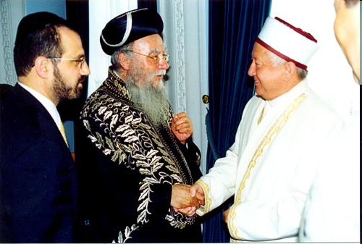
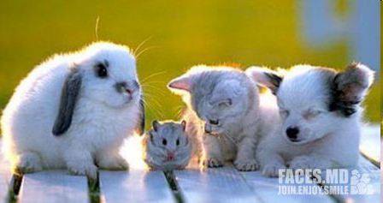
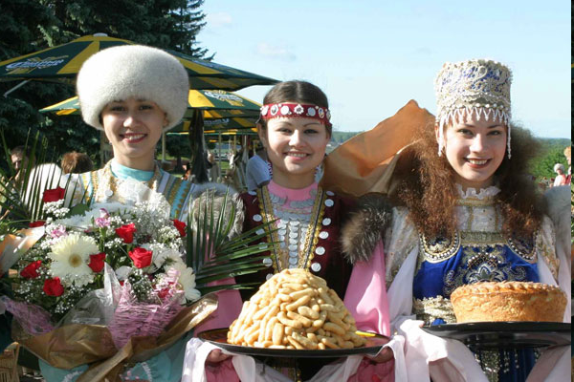
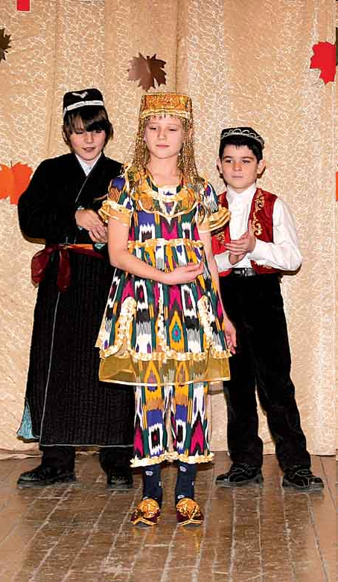

Виды толерантности/интолерантности
Межнациональная
Расовая
Религиозная
Гендерная
Возрастная
Образовательная
Географическая
Физиологическая
Политическая

Slide 7
Вывод:
Проблема формирования толерантности у современных школьников сегодня очень актуальна, поскольку только толерантный человек, имеющий позитивный настрой к другим людям и окружающему миру способен создавать, творить, преумножать, укреплять, а не разрушать.

